Slide 1
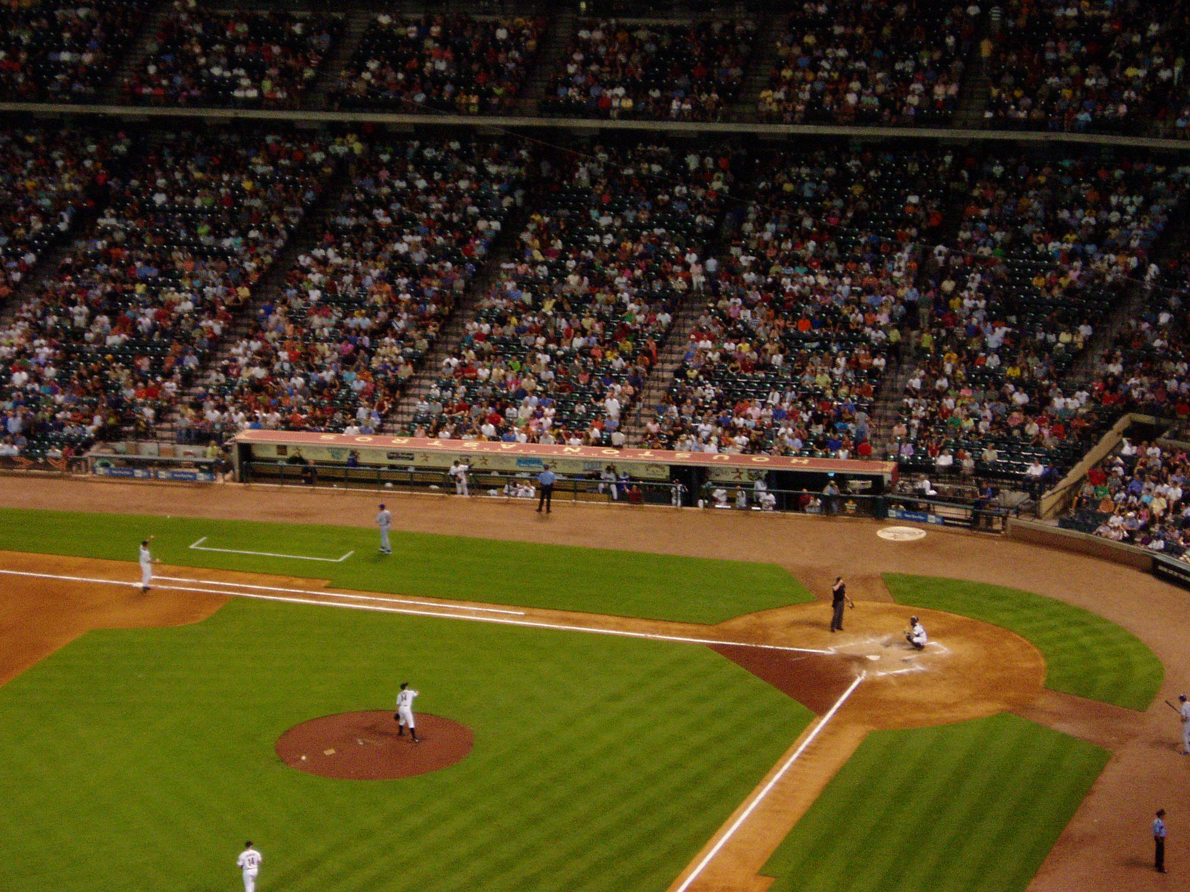
2018년 3월 학기 호서대학교 평생교육원 학점은행제 체육학과(야구선수) 학생모집

Slide 2
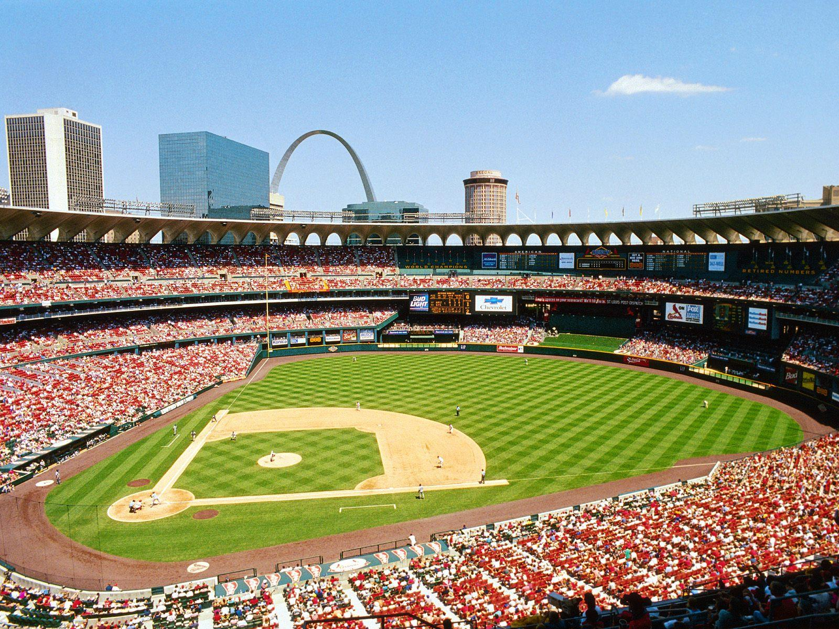

Index
학점은행제 소개(천안캠퍼스)
01
02
훈련/경기 방법
03
운영기관
후원 및 혜택
04
05
졸업 후 진로

Slide 3
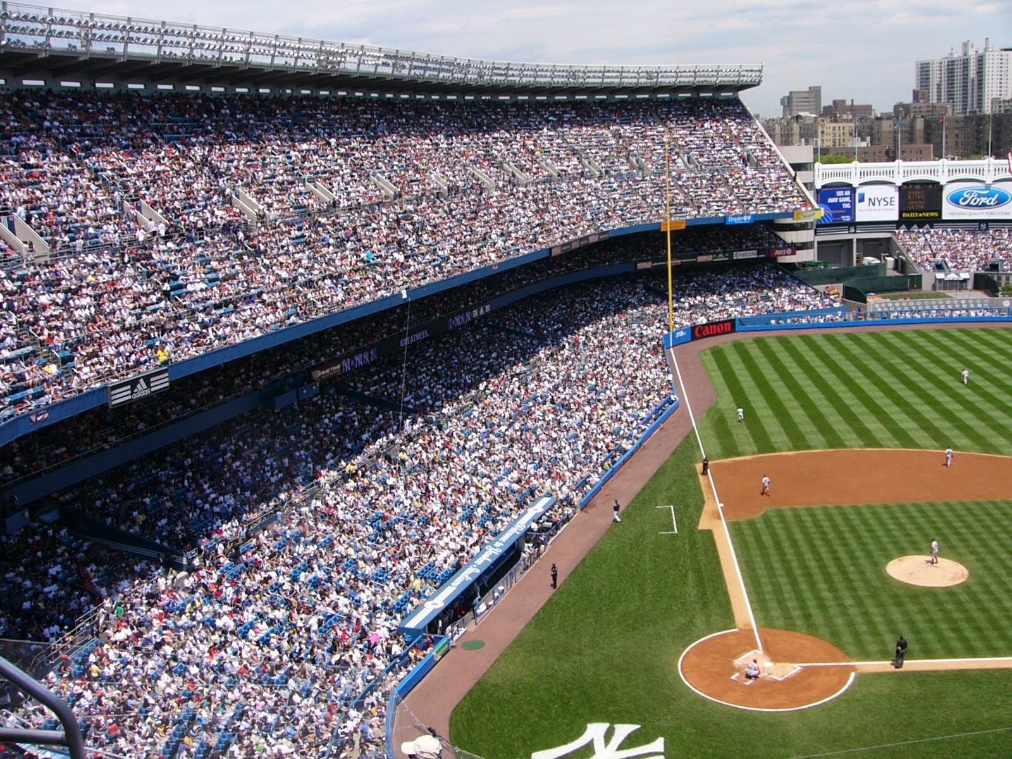
학점은행제 소개
(천안캠퍼스)

Slide 4

01.학점은행제 소개
1. 이수학점
총 8학기 140학점 이수
2. 학점은행제 특징
-일반 대학의 30%수준에 해당하는 저렴한 등록금(1학기 18학점 기준 150만원)
-군복무 입영기일 2년까지 연기가능
-기초생활수급자 입학금 면제 + 등록금 10%감면
-4년제 대학교 3학년 편입 가능
3. 학생 복지
-장학제도: 다양한 장학제도 운영
-등록금 분납제: 등록금을 2회로 나누어 납입 가능
-학자금 대출: 외환은행 학자금 대출 신청 가능
-셔틀버스운행
-호서대학교 학생증 발급
4. 교수진
-호서대 체육전공(총괄담당, 선수심리관리): 박정근교수
-호서대 학점은행제 체육학과(학사관리): 김세곤 교수
-KBO리그 최소투구 완봉승 기록보유자: 임호균 교수
-뉴욕양키스 인터내셔널 스카우트: 이치훈 교수
-MBC 메이저리그 해설위원: 송재우 교수
-스포츠과학대학원 야구학과 외래교수 등
5. 야구부 특별반(15-20명 이상시) 운영
-주중반:. 수업 후, 오후훈련 및 야간훈련
-야간반: 주간 훈련, 야간 수업
-주말반: 월-금 5일간 훈련, 토.일 하루 9시간 수업

Slide 5
2. 훈련/경기 방법

Slide 6
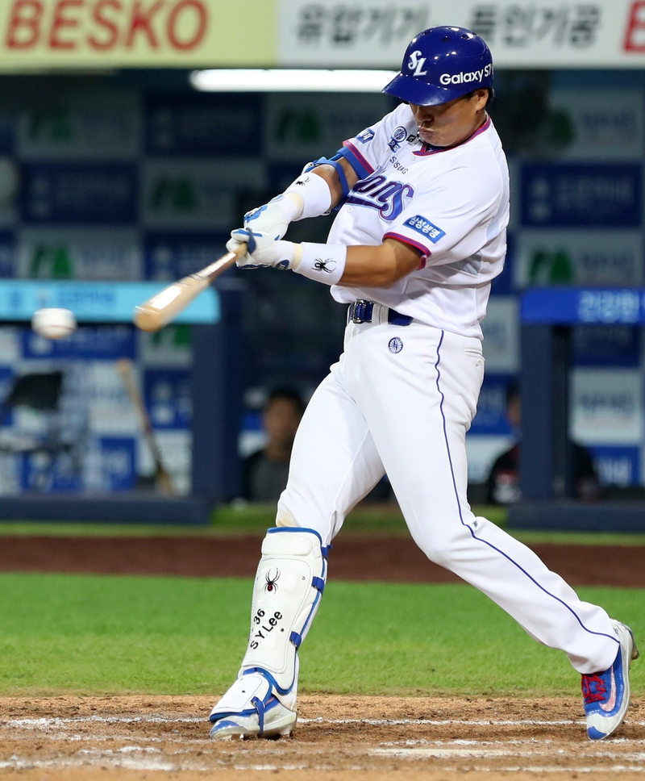
02. 훈련/경기 방법
1. 훈련장소 및 시설
-호서대 시설사용(천안캠퍼스)
-호서대 시설사용(아산캠퍼스)
-훈련 및 시합장소: 천안시야구장
2. 경기
1) 독립야구팀
(1) 한국독립야구연맹
(2) 경기도첼린저리그(GCBL)
(3) 추후 박정근교수에 의해 창단 가능한 팀
-호서대학교 또는 XX 미라클(대학팀 또는 독립야구단)
2) 대학팀
서울: 서울대, 고대, 한양대, 연세대, 단국대, 동국대
경기: 중대, 성대, 경희대, 건국대, 세계사이버대, 디지털서울문화예술대
강원: 강릉영동대
충남: 홍익대, 서남대
경북: 영남대
경남: 경남대
전남: 세한대
전북: 호원대, 원광대
인천: 인하대, 인천재능대
광주: 송원대, 동강대
제주: 국제대, 관광대
부산: 동의대, 동아대, 경성대
대구: 계명대

Slide 7
03. 운영기관

Slide 8
03.㈜인터내셔널스포츠그룹(2009-현재))
-㈜인터내셔널스포츠그룹(ISG)는 호서대 가족기업으로 박정근 교수가 중소기업청 창업진흥원 창업프로젝트에 선정되어 2009년에 창업된 기업임. ISG는 야구단을 관리하는 사무국 본부로 아래와 같이 취업연계를 함.
-프로진출반: 기량이 뛰어난 선수는 KBO프로팀 입단 가능
-타 국가 해외진출: MLB(미국 독립구단 포함), 중국, 일본, 대만 등 가능
-야구산업반: 구단 프론트, 트레이너, 에이전트, 지도자(감독, 코치), 심판, 해설가, 스카웃터, 기록원, 스포츠마케팅회사 직원, 국내유일 호서대학교 스포츠과학대학원 야구학과 석사과정 및 일반대학원 박사과정 진학.
-미국유학반: 야구 기량이 탁월하면 메이저리그나 마이너리그 선수로 진출, 선수로 성공하기 어렵다고 판단되면 미국에서 야구와 공부(커뮤니티 대학진학 후 일반대 3학년으로 편입)를 병행하면서 석박사 취득 후 교수, 국제야구연맹 임원, 야구전문통역사, 메이저리그구단 인턴십 또는 취업 등 글로벌인재 육성.
-메이저리그 구단 인턴십/취업반: 30개 MLB 구단과 연계한 인턴십 프로그램 취업 연계 가능

Slide 9

03.(사)한국코칭능력개발원(1998-현재)
2) 한국직업능력개발원에 등록된 KCDC 민간자격증
(1) 담당부처: 문화체육관광부
-유소년스포츠지도자(야구)
-유소년인성코칭지도사
-스포츠마케팅전문가
-스포츠와운동재활 및 트레이너(야구)
-레크리에이션지도자
-실버레크레이션지도자
-노인체육지도자
-노인체육라인댄스지도자
-GX실용댄스지도자
-GX휘트니스지도자
-요가지도자
(2) 담당부처: 해양수산부
-해양스포츠코칭지도사
(3) 담당부처: 교육부
-진로학습코치(야구)
-캠퍼스인증코치(야구)
-시니어리더코치(야구)
-커리어코치(야구)
1) 소개
본 원은 전국에 있는 코치 및 체육교사들에게
현장감 있는 질 높은 코칭 교육을 제공하고,
정보를 교환하고 연구함으로써 더 나은 코치와
더 나은 스포츠를 만들기 위해 설립된 단체이다.

Slide 10
04. 후원 및 혜택

Slide 11

04.후원 및 혜택
박정근 연천미라클 구단주로서 2년간 받은 후원 목록
메인 스폰(2억), 후원금(1만원-100만원 후원자), 원종현선수 후원자, 고양원더스OB팀, 버거킹, 네온정형외과, R&C 재활트레이닝센터, 수정형외과, 김해한솔요양병원, ILB, AVENTREE 호텔, MK SPORTS, RUDY PROJECT, 브리온스포츠, 라마다 호텔, 하드스포츠, 다음 뉴스펀딩, 중국프로야구팀 장쑤 준마팀 초청 지원, 2017년 캔암리그 초청 지원(팀 사정으로 미참가), 후원금 확보를 위해 지속적으로 노력
2. 캔암리그 참가
-내년에는 북미리그에서 미라클야구단을 초청해서 7월 한달간 북미지역 정식경기에 참여할 예정
-학점은행제 선수 중 우수선수를 선발해서 캔암리그 참가를 통해 북미리그 진출
3. 국내프로팀 진출
-지난 2년간 연천미라클 구단주하면서 5명을 KBO리그에 진출시킴
4. 중국프로팀 진출
-중국프로야구팀 창단을 위한 한국 산파역할
-중국선수들을 중국 프로팀에 진출시킬 수 있음

Slide 12
05. 졸업 후 진로

Slide 13

05. 졸업 후 진로
-1안: 프로진출
-2안: 야구+학업 병행하면서 진로 결정
-3안: 선수 때 필요한 야구관련 경비도 충당하고
미래 야구산업종사자 경험도 필요하기 때문에
선수생활 하면서 자격증 취득함.
전공
1. 야구코칭전공: 프로출신 지도자 강의
2. 야구심판전공: 국내 유명심판 강의
3. 야구트레이닝전공: 트레이닝 담당 교수 및
현장 트레이너 강의
4. 야구마케팅전공: 마케팅 전공 교수 및
현장 실무자 강의
5. 야구기록분석전공: 기록분석 자격증 소지자 강의
6. 야구해설전공: 현 야구해설자 강의
7. 야구에이전트 전공: 현 야구에이전트 강의
8. 야구행정 전공: 정부, KBO, 야구기관 관계자 강의
9. 야구시설 전공: 야구시설 관계자 강의

Slide 14
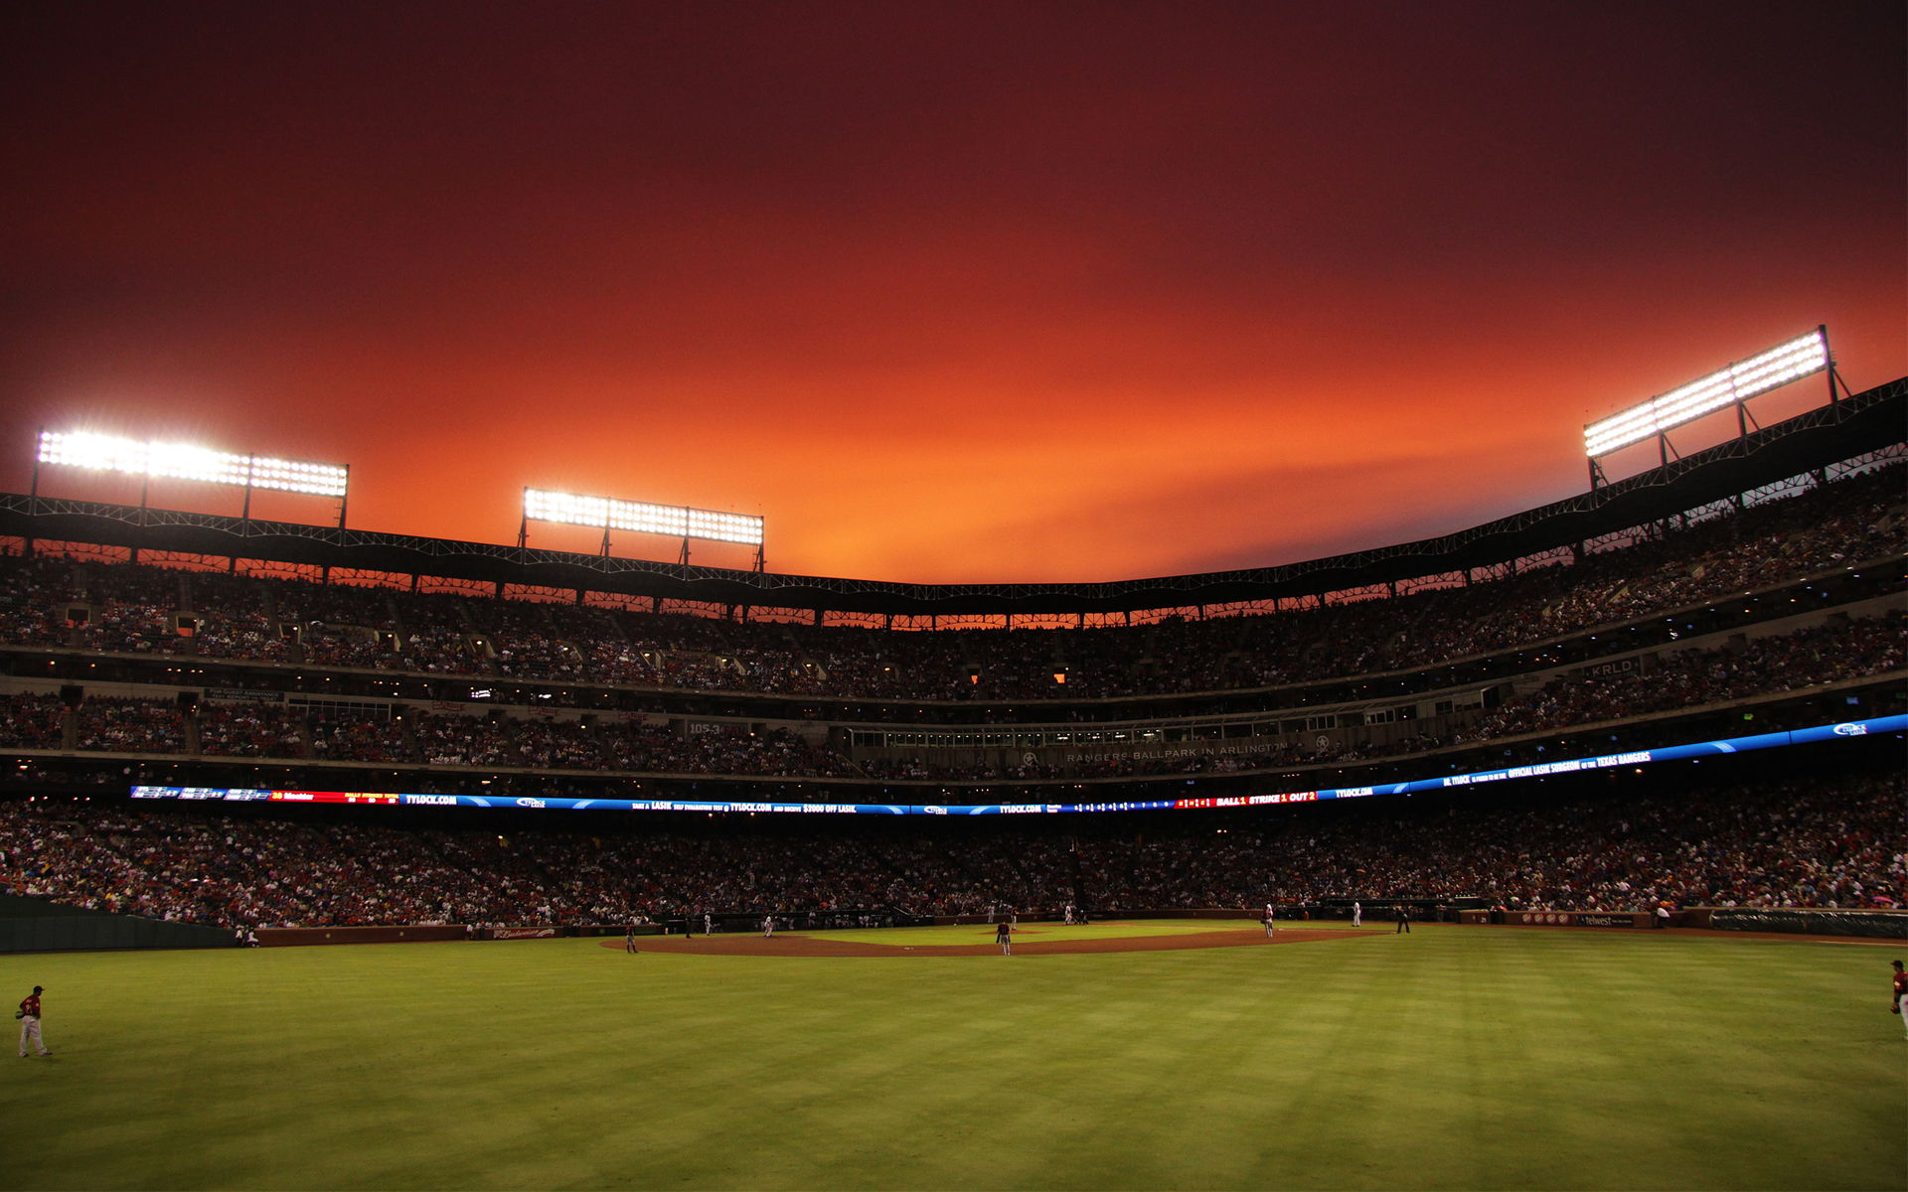
Thank You

